Slide 1
Ssstil
Op zoek naar jezelf

Slide 2
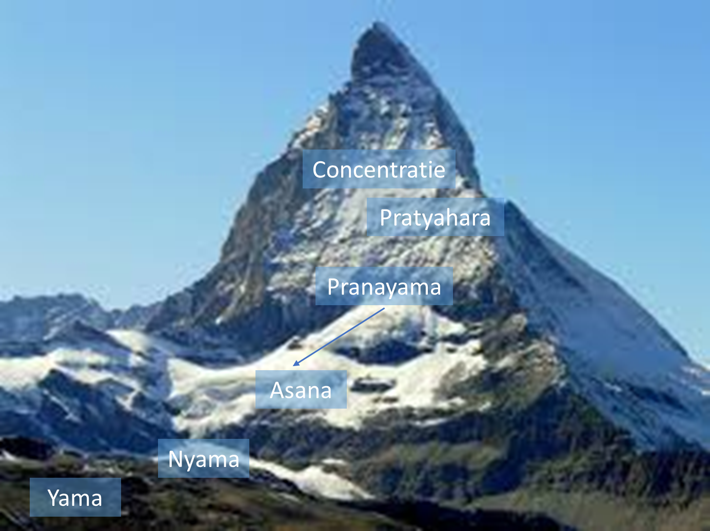
Persoon - Karma
Ssstil - op zoek naar jezelf
Inzicht - 4

Slide 3
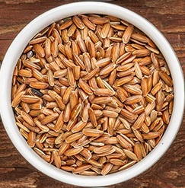
Karma
Ssstil
Zit verborgen in de verzameling samskara’s (zaadjes) die je hebt gekweekt.
Wat je hebt gezaaid, zul je oogsten
wie goed doet, goed ontmoet
Karma is datgene wat volgt na het ontkiemen van een zaadje

Slide 4
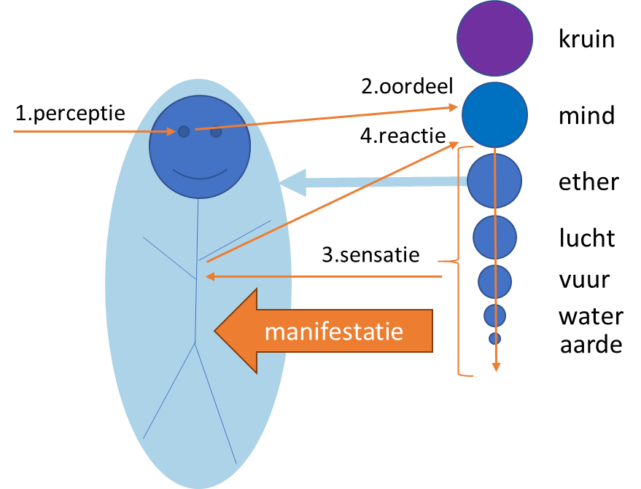
Karma
Ssstil
Door oordelen, reageren en handelen verzamel je ’nieuwe’ Samskara’s
Door stilte komen ‘oude’ samskara’s naar de oppervlakte
Karma is de handeling die daarop volgt
+
-

Slide 5
Asana’s
Ssstil
Staand
Utthita Parsvakonasana (gestrekte hoek)
Garuda (adelaar)
Ekapada Sirsasana (één been hoofdstand)
Zittend
Supta konasana (liggende hoek)
Upavistha Konasana (zittende hoekhouding)
Akarna Dhanurasana (oor boog houding)
Padmasana (lotus)
Baddha Konasana (vlinder)
Ardha Matsyendra I

Slide 6
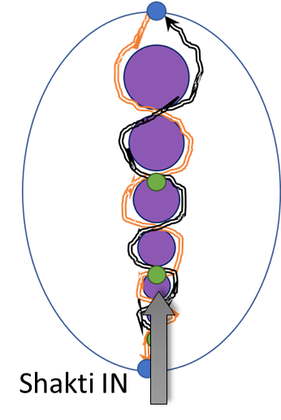
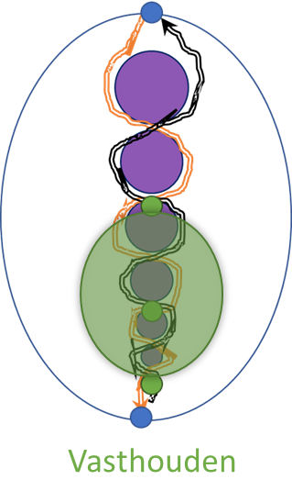
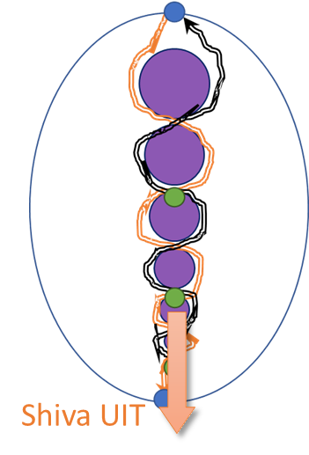
Surya Bhedana Pranayama
Ssstil
Oefening om te verwarmen en te verfrissen (zoals een wandeling)
Ritme: 16:64:32:64
Energie instromen: 16 tellen
Energie vasthouden: 64 tellen
Energie uitstromen: 32 tellen
Energie vasthouden: 64 tellen
Deze oefening bestaat uit
Shakti IN : vast : Shiva UIT : vast

Slide 7
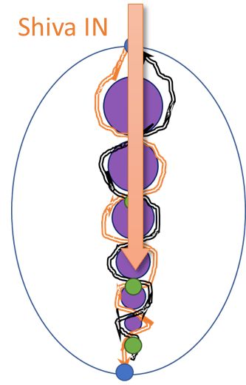
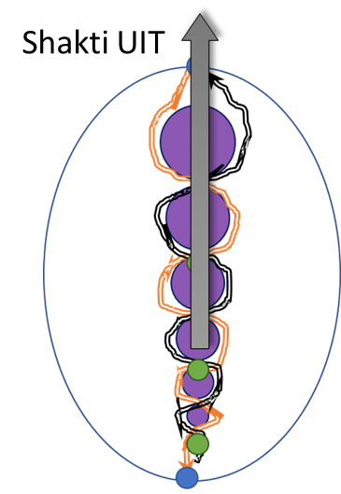
Meditatie
Ssstil
Niet begeren
Sukhasana (3 min)
Sta stil bij een Yama of Nyama, doe een wens, kom tot rust en stilte in de houding
Pranayama (20 min)
Surya Bhedana Pranayama
Ritme: 16:64:32:64
Pratyahara (3 min)
Onttrek de energie van een ‘probleem’, gedachte of gevoel
Concentratie (19 min)
Nada
Stadia: standvastig, pot, groei, versmelting
Sambhavi Mudra
Totaal 45 min

Slide 8
Over karma
Ssstil
Karma is de handeling die volgt uit het ontkiemen van een samskara
Je (de persoon) bent zelf verantwoordelijk voor het zaaien van samskara en dus ook zelf verantwoordelijk voor het karma dat daaruit voortkomt
Je kunt niet karma van iets of iemand anders krijgen
Het is een cirkeltje
Je oogst wat je hebt gezaaid
Maar door te oogsten, zaai je opnieuw
Je bent het resultaat van je eigen handelingen

Slide 9
Ssstil
Laat ieder mens zich steeds weer realiseren dat hij het resultaat van zijn eigen daden is, dat al zijn daden op hem zullen terugkaatsen. Welke daad hij ook doet, goed of kwaad, hij zal de gevolgen ondervinden.
“Dagelijkse overwegingen”

Slide 10
Contact
Ssstil - op zoek naar jezelf
e: herman@dompseler.nl
w: www.ssstil.nl

